Slide 1
브레인스토밍 활성화
공학입문 설계 다섯번째 시간

Slide 2
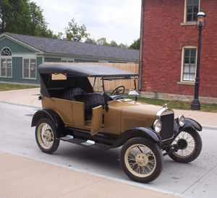
오스본의 Scamper법
변형 또는 조작은 창조와 이웃사촌이라 할 수 있다. 대부분의 창조적인 아이디어는 기존의 아이디어에 첨가 또는 약간의 변형을 통해서 얻어진다.
1909년 Henry Ford가 신형 자동차 “Model T”를 발표할 당시에 다음과 같이 고백했다. “사실 나는 새로운 무엇을 발명한 것이 아니다. 단지 다른 사람들이 발명한 것을 결합하여 차를 만들었습니다. 만약 내가 50년만 더 일찍 이 일을 시작했다면 실패로 끝났을 것입니다.”

Slide 3
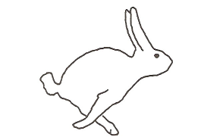
변형된 토끼 그림
다음 토끼 그림을 변형하면 무엇이 될까?

Slide 4
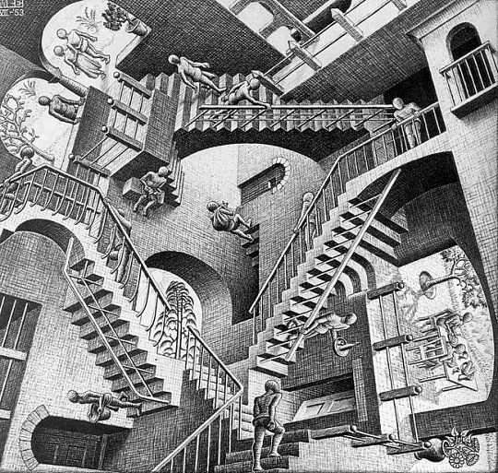
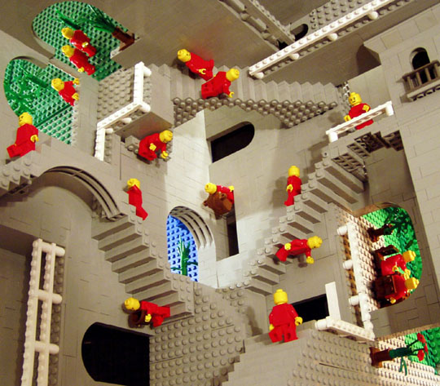
에셔의 재미있는 작품들

Slide 5
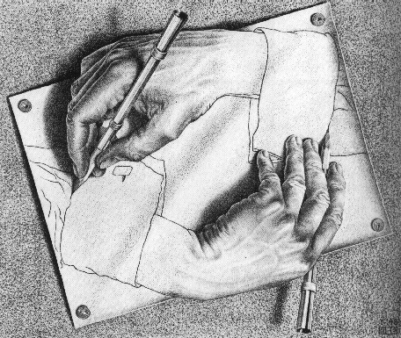
그림그리는 손

Slide 6
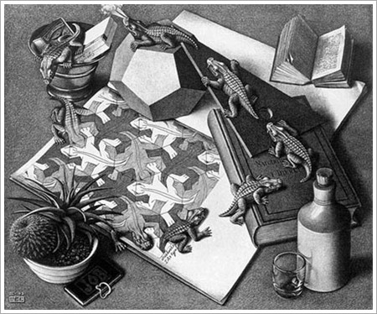
도마뱀

Slide 7
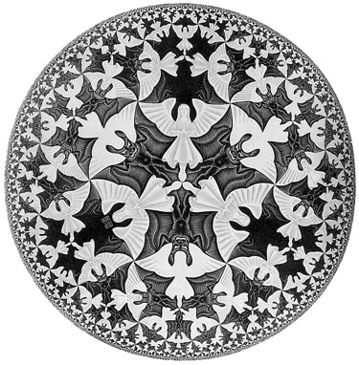
천사와 악마

Slide 8
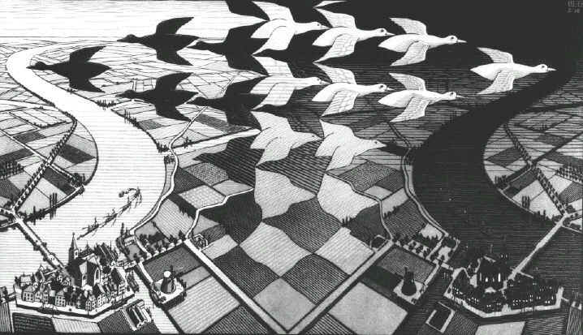
낮과 밤

Slide 9
SCAMPER
아이디어 도출을 도울 수 있는 방법 중 광고업자 Osborn의 SCAMPER법이 있는데, 이는 창의적 대안 창출을 위한 방법으로 1953년에 창안되었다.
아이디어 산출을 위해 사고의 출발점 또는 문제해결의 착안점을 미리 정해두고 그에 따라 다각적인 사고를 전개함으로써 아이디어를 효율적으로 얻는 방법이며 다음과 같이 적용한다.
이외의 다른 방법은 없을까? 현재의 상태를 약간 변형한다면?
다른 곳에서 아이디어를 얻어올 수는 없을까? 비슷한 것은 무엇인가?
형태, 색깔, 방향을 바꾸면 어떻게 될까?
확대한다면? 무엇을 첨가시킨다면?
축소한다면? 무엇인가를 제거한다면?
다른 것으로 대신한다면? 다른 방법을 적용한다면?
바꾸어보면? 순서를 바꾸면? 원인결과를 바꾸면?
꺼꾸로 하면? 안팎을 바꾸면? 반대로 하면?
결합한다면? 조립하면? 목적을 묶으면?

Slide 10
SCAMPER 기법
약자 | 의미 | 설명 | 예
S | 대체 (substitute) | 다른 재료, 요소 | 종이컵
C | 결합 (combine) | 혼합, 조립 | 지우개 달린 연필
A | 적용 (adapt) | 다른 아이디어 도용 | 장미넝쿨을 철조망에
M | 변형 및 확대 (modify & magnify) | 뜻, 색깔, 동작, 모양의 변형 및 확대 | Post-it
P | 다른 용도 (put to other use) | 원래의 용도 바꾸기 | 쓰레기를 이용한 건설 자재
E | 제거 및 축소 (eliminate & minify) | 취소, 분리, 가볍게, 짧게, 쪼개기 | 노트북
R | 역방향 (reverse & rearrange) | 방향 바꾸기 | 전기모터와 발전기

Slide 11
Scamper 적용
문제나 주제를 파악한다.
문제나 주제를 스캠퍼 목록에 맞추어 어떤 새로운 아이디어가 나올지 살펴본다.
가능한 모든 아이디어를 떠올려 본 후 창의적인 생각을 표현해 보도록 한다.
스캠퍼법 진행시 …
S: 대체하기
연필대신 무엇을 이용할 수 있을까?
C: 결합하기
연필에 무엇을 더하면 어떨까?
A: 적용하기
연필과 비슷한 것에는 무엇을 있을까?
M1: 수정하기
색, 모양, 형태를 어떻게 바꾸면 좋을까?
M2: 확대하기
연필을 크게 만들면 무엇이 될까?
P: 다른 용도
연필을 다른 용도를 이용한다면?
E: 제거하기
연필에서 나무를 제거하면?
R: 반대로 하기
연필의 기능을 반대로 한다면?
연필의 경우

Slide 12
형태학적 분석법
형태학적 분석법
개선하고자 하는 물건이나 대상의 구조를 분석하는 것이다. 일단 구조가 분석되었으면 강제 결합법을 적용하여 아이디어를 산출해 낸다. 예를 들면, 어떤 제과점의 판매고를 올리는 기술적인 문제에 다음과 같이 형태학적 분석법을 적용할 수 있다. 즉, (1) 고객의 유형, (2) 판매장소, (3) 선전방법의 3가지 독립변인이 추출될 수 있다. 이 각각의 요소별로 10개씩의 아이디어가 나온다고 생각하면 도합30개의 아이디어가나오는 셈이다. 그런데 이 요소별 아이디어를 다른 요소와 강제 결합시킨다면 1,000개의 아이디어가 나올 수 있다.
강제 결합법
창의적 사고를 촉진하는 방법에는 강제 결합 법이라는 유연성( 또는 융통성) 을 길러주는 기법도 활용된다. 이 방법은 전혀 상관이 없을 것 같은 두개 이상의 물건이나 관념을 억지로 관련시킴으로써 아이디어 산출과정의 시발점으로 삼는 아이디어 유도방법이다. 강제 결합법은 우선 결합시켜 보려고 하는 상대물체의 속성을 분석하여 개선하려는 원래의 물품과 비교해 본다. 양자의 공통점과 차이점을 분석하여 상대물체의 특정적 속성을 도입, 결합시켜보면 기발한 아이디어가 나올 가능성이 많다. 예를 들면, 우리가 즐겨 먹는 도넛과 타이어를 강제 결합시켜, 색깔, 크기, 자임새, 표면결, 맛 용도, 모양 등의 속성을 비교, 결합시킴으로써 타이어 개선을 위한 혹은, 도넛 개선을 위한 기발한 아이디어를 얻을 수 있는 것이다.

Slide 13
X축 : 고객유형[가로]
Y축 : 판매장소[세로]
Z축 : 선전장소[시트]
예 :
X축 : 10대, 20대, 30대, 40대, 50대 x 남성, 여성
Y축 : 노점, 학교앞 문구점, 대형 할인마트, 백화점, …
Z축 : 라디오광고, TV광고, 전단지, 지역신문, 거리광고, …
모든 항목의 수 :
10x10x10 = 1000
 | 0 | 1 | 2 | 3 | 4 | 5 | 6 | 7 | 8 | 9
0
1
2
3
4
5
6
7
8
9

Slide 14
폐품변수 시내버스 환경변수 | 신문 | 병뚜껑 | 우유곽 | 헌 스타킹 | 다 쓴 볼펜
좌석 | 각 좌석에 신문을 볼 수 있도록 한다. | 의자 바닥 또는 등받이에 병뚜껑을 붙여 지압 효과가 있도록 한다. | 우유 곽을 이용하여 좌석에 개별 휴지통을 부착한다. |  | 경로석에 앉는 사람에 경고를 할 수 있도록 사용한다.
운전석 | 신문을 이용하여 햇빛가리개를 만들어 부착한다. | 운전석 핸들에 작은 병뚜껑을 붙여 핸들을 돌리기 쉽도록 한다.
벨 |  | 벨 주변에 병뚜껑을 붙여 나이 드신 분들이 벨 위치를 쉽게 찾을 수 있도록 한다. |  |  | 벨 옆에 끈으로 볼펜을 부착하여 벨을 쉽게 누르는데 사용한다.
손잡이 |  |  |  | 손잡이가 너무 높아 잡지 못하는 사람들을 위하여 스타킹으로 길게 늘여 뜨려 준다. | 손잡이에 줄을 달아 끝에 볼펜을 매달아 잡기 편하게 한다.
요금함 |  | 병뚜껑을 예쁘게 꾸며 요금 함에 장식한다. |  | 요금 함을 열어 금액을 분류할 때 주머니로 사용한다. | 지폐를 넣었을 때 잘 들어가지 않을 때 쓸 수 있도록 매단다.
유리창 | 신문에서 예쁜 그림을 오려 장식한다. |  | 우유 곽을 펴서 햇빛 가리개로 설치한다. | 유리창 손잡이에 스타킹을 달아 창문을 쉽게 열 수 있도록 한다.
바닥 | 비 오는 날 신문을 깔아 미끄러지지 않도록 한다. |  | 바닥에 우유 곽으로 번호를 서서 붙여둔다. 탄 차례로 번호에 서 있을 수 있도록 하고, 자리가 나면 번호 차례대로 좌석에 앉는다.
형태학적 분석법
독립변수 A – 폐품변수 / 독립변수 B – 시내버스 환경 변수
각 변수의 조합으로 이상적으로는 7x5 라는 수의 아이디어가 만들어질 수 있다.
여기에 추가적으로 탑승자변수 C 가 추가되면 3차원 매트릭스가 구성되며 아이디어는 수는 크게 증가한다.

Slide 15
유추와 은유, 연상의 법칙
유추
같은 종류 또는 유사한 점으로부터 아이디어 창출
예: 낙타발 -사막용 타이어 개발
은유
전혀 상관 없는 사물이나 현상의 유사점을 연결하여 아이디어 창출
연상의 법칙:
인접(contiguity) – 가까이 있는 물건이나 현상(칠판 – 학교, 교실)
유사(similarity) – 비슷한 물건이나 개념 (오리 – 기러기)
대조(contrast) – 반대가 되는 형태, 물건, 개념 (여자-남자, 흰색-검은색, 어린이-어른)
연상 실행 순서:
문제와 관계 있을지 또는 없을지 모를 단어나 상징(symbol)을 칠판 위에 씀
연상되는 새로운 단어나 상징을 써나감
문제에 대한 창조적인 아이디어가 나올 때까지 계속

Slide 16
과제
교제 18 페이지의 [과제2]를 다음주까지 작성, 제출하시오.

